Slide 1
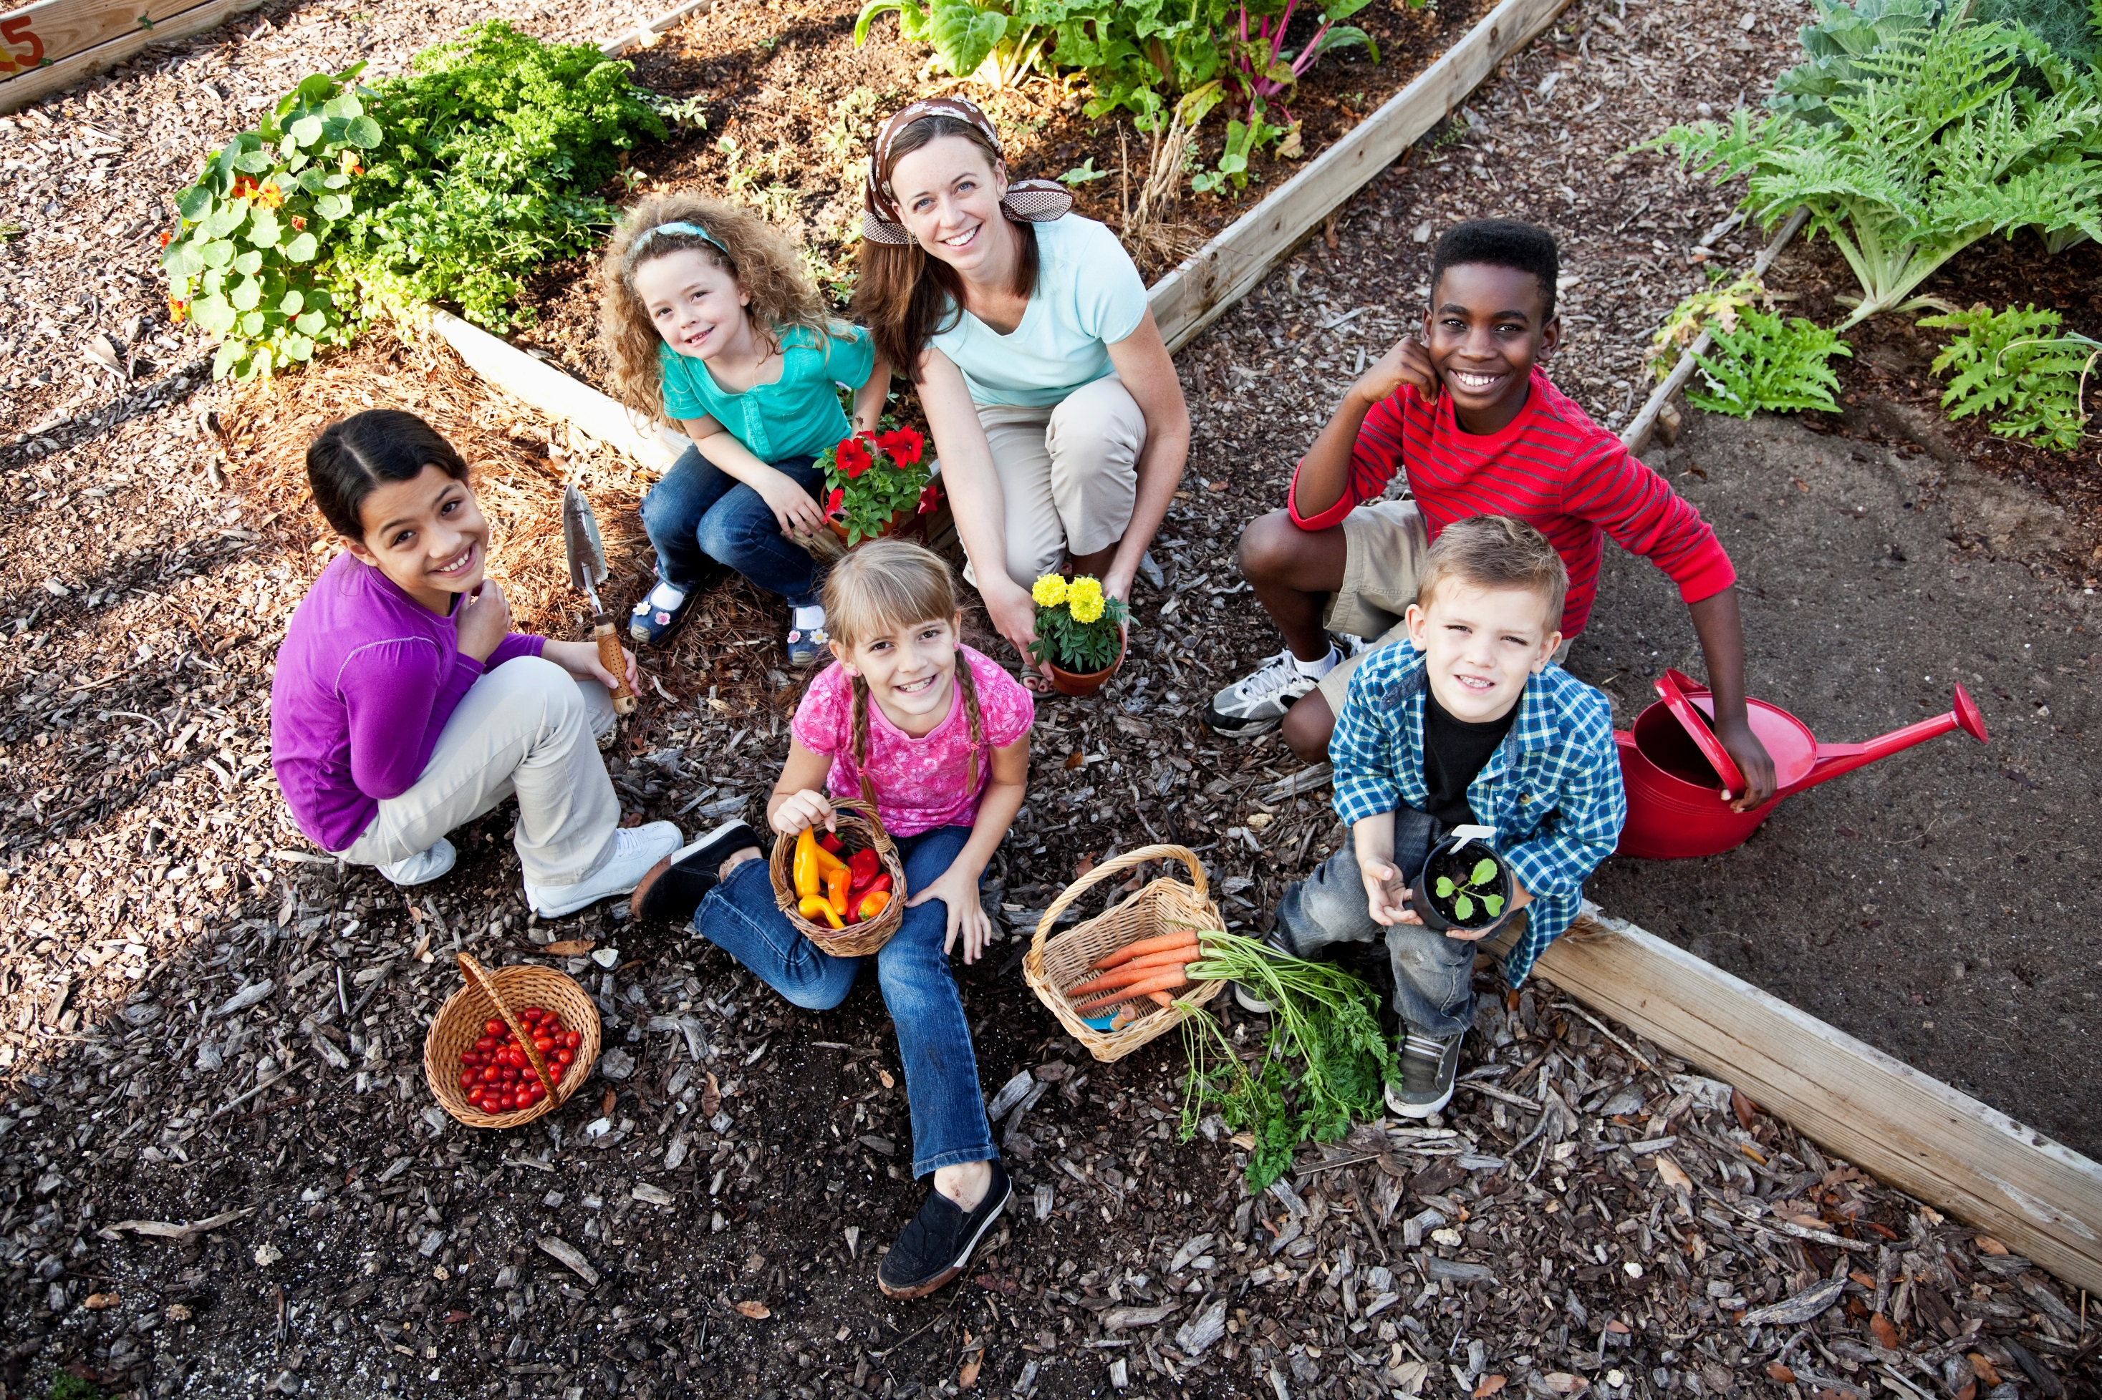

Atelier de récolte des effets
Démarche en collectif auprès des regroupements de partenaires

Slide 2
Mise en contexte
Les regroupements locaux de partenaires avaient manifesté à plusieurs reprises leur besoin de soutien en matière de bilan, de suivi des effets et de réflexion vers la pérennité.
La récolte des effets est une méthode d’évaluation des effets en contexte de développement social, utilisée surtout en développement international.
Avenir d’enfants l’a adaptée au contexte des regroupements en petite enfance, sous forme de bilan des effets de l’action collective.
La méthode est déployée de façon extensive pour la 1re fois au Québec,
et est offerte clé en main à tous les regroupements qui désirent y participer.
Notes:
Innovant au Québec - SQEP

Slide 3
Objectifs de l’atelier
Cet atelier a d’abord été conçu pour être utile
pour les regroupements de partenaires
1 - Objectif premier : Cet atelier sera utile pour :
  enrichir la réflexion sur la pérennité des acquis, des actions, des effets;
  réfléchir aux effets qui pourraient être valorisés;
  renforcer la mobilisation autour des changements positifs;
  stimuler la réflexion sur les futures planifications.
2 - Objectif second : Participer au bilan global d’Avenir d’enfants et voir comment son soutien a pu contribuer au changement dans les communautés.

Slide 4
Un atelier en 3 sections subdivisées en 9 étapes
1. Introduction et explication de la méthode
2. La récolte
3. Approfondir les effets
Notes:
PRÉVOIR UNE PAUSE A UN MOMENT DONNE

Slide 5
Confidentialité dans la démarche
Les résultats du bilan vous appartiennent et vous pouvez les utiliser pour vos démarches.
Avenir d’enfants conservera les données à des fins d’analyse.
  Aucune donnée permettant d’identifier un regroupement de partenaires ne sera rendue publique par Avenir d’enfants. Si Avenir d’enfants désirait le faire, une nouvelle demande de consentement serait acheminée au regroupement en question.
  Vous pouvez vous retirer de la démarche à tout moment.

Slide 6

L’état d’esprit idéal pour le succès de cet atelier
Synthèse
Participation
Respect
Transparence
Mode apprentissage

Slide 7
Étape 1 - Expliquer la notion d’effet
Effet
Changement
Contributions
Un changement de « comportement » :
relations
activités
pratiques
politiques
fonctionnement organisationnel
Chez des :
individus
groupes
communautés
organisations
institutions
Qui a été causé par:
une action
un projet
un programme
Notes:
Attention ici, il peut être utile de donner des exemples concrets pour chacun des types de changement

Slide 8

Étape 1 - Expliquer la notion d’effet
Au-delà des changements:
d’attitude
de savoir
de conscience
Changements de comportement
factuel, concret
QUI?
QUOI?
QUAND?
OÙ?

Slide 9
Étape 1 - Expliquer la notion d’effet
Changement
Les changements sont dus à de multiples contributions à intensité variable de différents acteurs sociaux.
Impossible de connaître TOUS les changements. C’est pourquoi une importance est accordée aux plus significatifs.
Éviter les microchangements, par exemple :
  Il y a un nouveau croque-livre dans mon local.
  Une famille utilise maintenant les services de la communauté.
Contribution
Contribution
Contribution
Changement
Changement
Changement
Changement le + significatif
Changement le + significatif
Changement
Changement
Changement le + significatif
Changement
Changement
Changement le + significatif
Changement le + significatif
Changement
Changement
Changement
Changement

Slide 10
Étape 2 - Valider les effets prérécoltés dans la documentation
Les effets sont-ils exacts?
Sont-ils significatifs pour votre regroupement?
D’autres éléments devraient-ils être ajoutés?
10 minutes

Slide 11
Étape 3 - Récolter les changements attendus et inattendus
Identifiez les 2 à 4 changements les plus significatifs, attendus ou inattendus, depuis que vous travaillez avec le soutien d’Avenir d’enfants, autant pour :
votre regroupement
(action collective, mobilisation, gouvernance, etc.)
vos organisations
votre communauté (autres acteurs, normes, lois, parents, enfants)
Écrire les réponses sur les fiches vertes.
1 phrase pour décrire le changement de façon générale.
1 phrase pour décrire la situation initiale (optionnel).
1 ou 2 phrases pour témoigner des manifestations concrètes du changement. Le QUI a fait QUOI, OÙ et QUAND.
Indiquez l’année charnière du changement.
En sous-groupes
30 minutes

Slide 12
Étape 4 - Récolter les changements défavorables
Pouvez-vous identifier un changement significatif défavorable dans votre regroupement ou votre communauté qui résulte de votre action collective ou même du soutien d’Avenir d’enfants?
Écrire les réponses sur les fiches rouges.
1 phrase globale pour décrire le changement.
1 ou 2 phrases pour témoigner des manifestations concrètes du changement.
Indiquez l’année charnière du changement.
En sous-groupes
10 minutes

Slide 13
Étape 5 - Regrouper les changements
On positionne les changements selon le moment où ils ont été produits, sur une ligne du temps au mur.
Puis, on regroupe les effets similaires.
Un représentant de chaque groupe vient présenter les changements au grand groupe, en les expliquant rapidement.
En grand groupe
15 minutes

Slide 14
Étape 6 - Choisir les plus significatifs
Les participants apposent
10 points répartis sur les changements qui sont les plus significatifs selon eux.
Quels sont, selon vous,
les changements les plus significatifs de ce lot?
Individuellement
10 minutes

Slide 15
PAUSE… 10 minutes

Slide 16
Étape 7 - Identifier les conditions gagnantes
Pour chacun des changements les plus significatifs :
1- Quelles sont les 3 principales conditions de succès pour la réalisation de chacun de ces changements?
2- Quels sont les principaux soutiens d’Avenir d’enfants qui ont contribué à ces changements?
3- Quelles sont les principales conditions pour que ces changements durent après le retrait d’Avenir d’enfants (2019-2020)?
4- Estimer, de 1 à 10, dans quelle mesure le changement sera durable, de façon réaliste, à la suite du retrait d’Avenir d’enfants (2019-2020)?
Chaque sous-groupe écrit ses réponses dans la fiche « Approfondir les effets »
En sous-groupe
45 minutes

Slide 17
Étape 8 - Retour sur les effets
Un représentant de chaque sous-groupe présente au grand groupe ce qu’il a inscrit dans le document « Approfondir les effets ». Les autres participants sont invités à valider ou à bonifier le contenu présenté.
Brocher chacun des documents « Approfondir les effets » avec la feuille du changement (verte, bleue ou rouge) à laquelle il correspond.
En grand groupe
15 minutes

Slide 18
Étape 9 - Apprentissages, pistes d’utilisation et évaluation
1 - Chacun remplit la fiche « Apprentissages, suites à donner, et évaluation ».
2 - Les participants partagent le fruit de leur réflexion au sujet des questions 1-2-3.
3 – Remettre votre feuille aux animateurs.
Individuellement
5 minutes
En grand groupe 15 minutes

Slide 19

La suite
Les livrables. Les résultats de l’atelier d’aujourd’hui vous seront rendus dans un tableau Word et dans un document PowerPoint pour faciliter leur utilisation, ainsi que sur une ligne du temps.
Pour la suite. Un soutien en valorisation est possible pour approfondir les suites.

